Slide 1

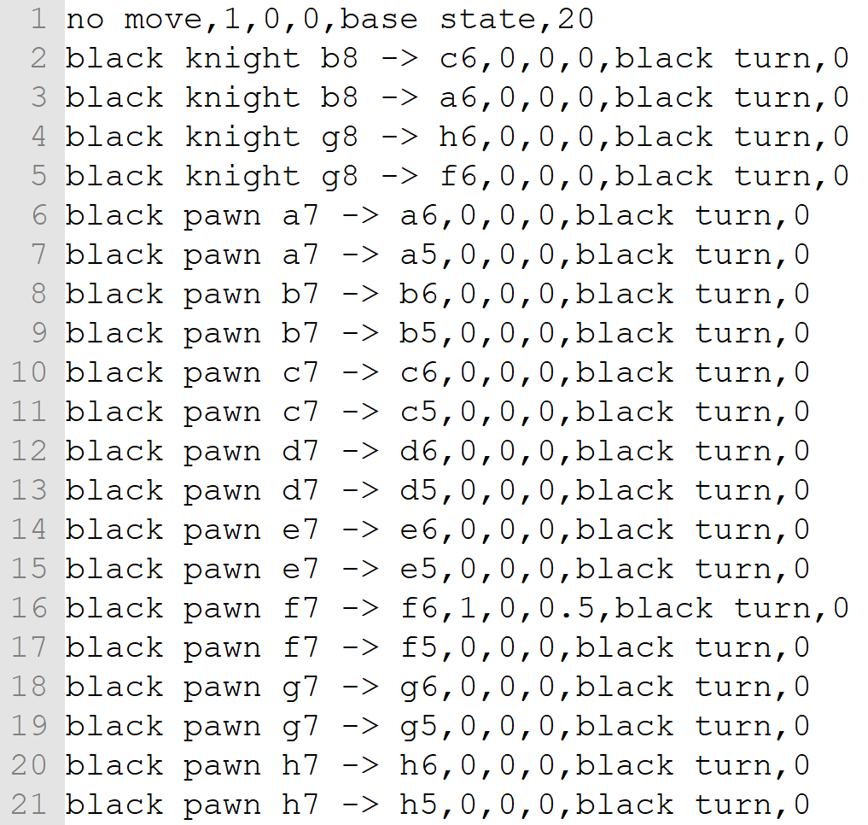
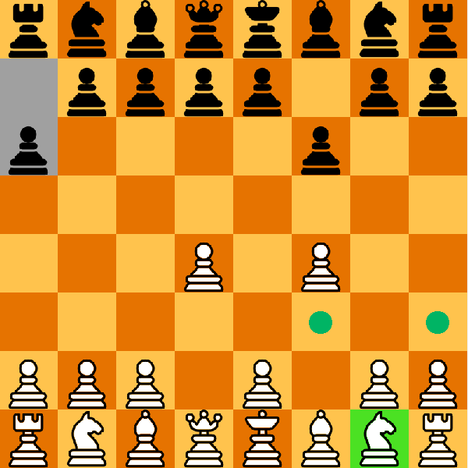
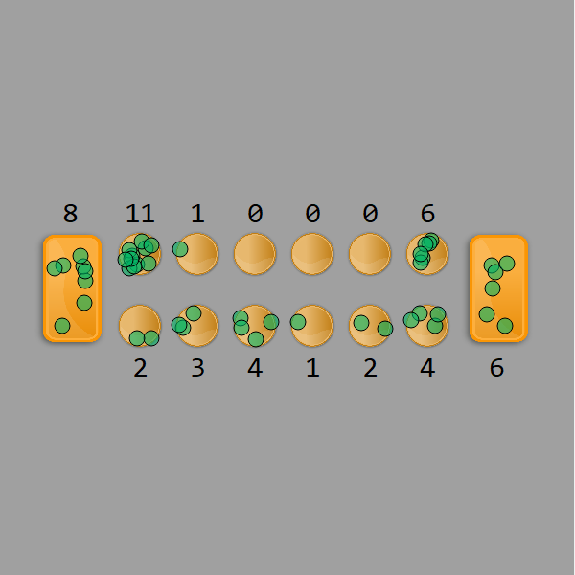
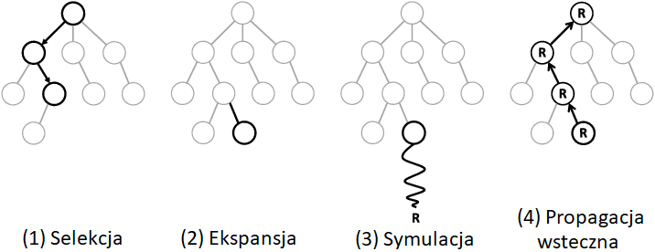
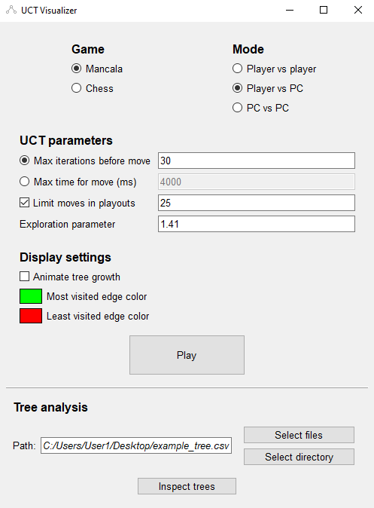
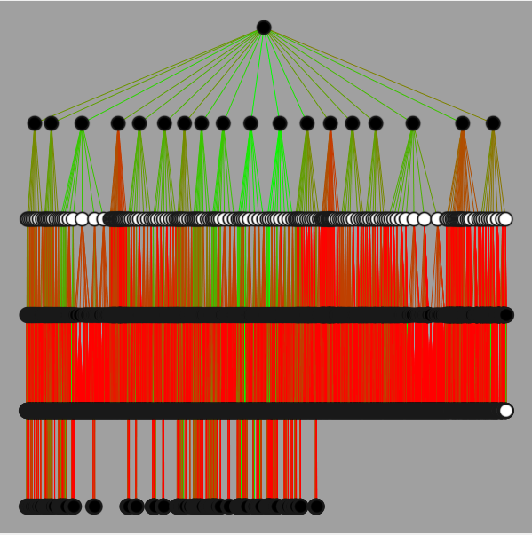





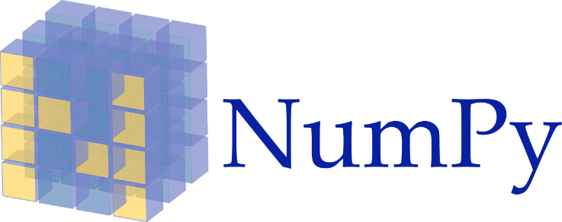
Wizualizacja drzewa stanów algorytmu UCT
Autorzy: Patryk Fijałkowski, Grzegorz Kacprowicz
Promotor: mgr inż. Jan Karwowski
Wydział Matematyki i Nauk Informacyjnych Politechniki Warszawskiej
Cel pracy
Serializacja
Gry
Celem prezentowanej pracy było przygotwanie systemu umożliwiającego wizualizację drzew stanów generowanych przez algorytm UCT. Krytyczne dla skuteczności tytułowej heurystyki są odpowiednia konstrukcja i trawersowanie generowanych drzew. Nasze rozwiązanie wykorzysta ten algorytm w podejmowaniu decyzji podczas grania w dwie przykładowe gry planszowe. Skupimy się na przejrzystej wizualizacji, ukazując kolejne etapy rozrastania się drzew.
Prezentowany system obsługuje 2 formaty serializacji:
Csv
Binarny
Algorytm
Multiplatformowość
Prezentowane rozwiązanie jest przygotowanie w formie aplikacji przenośnej. Aplikacja może zostać uruchomiona zarówno na komputerach z systemem operacyjnym Windows jak i Linux.
Wizualizacja
Prezentowane rozwiązanie wykorzystuje bibliotekę OpenGL w celu sprawnego wyświetlania i animowania procesu tworzenia dużych drzew stanów. Ponadto, aplikacja udostępnia użytkownikowi interaktywne badanie struktury drzewa poprzez możliwość przybliżania, oddalania i poruszania się po wizualizacji.
Wykorzystane technologie
Notes:
You can add your presentation notes here. This presentation template for research posters is fully editable so text, graphics and content can be updated to fit your own research needs.
Download more poster presentation templates from FPPT.com

